Slide 1
วัสดุช่างเชื่อม (2103-2111)
อ.ฉลอง ดอกยี่สุ่น
อ.วชิรวุธ หมอทรัพย์

Slide 2
จุดประสงค์รายวิชา
1. เพื่อให้มีความเข้าใจกับรหัส การแบ่งกลุ่ม ชั้นคุณภาพของโลหะกลุ่มเหล็ก และนอกกลุ่มเหล็ก ตามมาตรฐาน AISI ASTM DIN JIS
2. เพื่อให้มีความเข้าใจหลักการ การแบ่งชั้นคุณภาพของลวดเชื่อมเหล็กกล้าคาร์บอน และเหล็กกล้าผสมต่ำ ลวดเชื่อมเหล็กหล่อ ลวดเชื่อมอะลูมิเนียมและอะลูมิเนียมผสม ที่ใช้ในกระบวนการเชื่อมอาร์กลวดเชื่อมหุ้มฟลักซ์ (SMAW) การเชื่อมแบบอาร์คแก๊สคลุม การเชื่อมใต้ฟลักซ์ (SAW) ตามมาตรฐาน AWS และ DIN

Slide 3
จุดประสงค์รายวิชา (ต่อ)
3. เพื่อให้มีความเข้าใจเกี่ยวกับการแบ่งชนิดและการเลือกใช้แก๊สเฉื่อย (Inert gas) แอคทีพแก๊ส (Active Gas) และแก๊สผสม (Mixes Gas) ในงานเชื่อมแบบอาร์กแก๊สคลุม แผ่นรองหลังงานเชื่อมโลหะ ชนิดและสมบัติของกาว ในอุตสาหกรรม
4. เพื่อให้สามารถทดสอบหาสมบัติเชิงกลของวัสดุ และลวดเชื่อมด้วยวิธีการทดสอบแรงดึงและการทดสอบแรงกระแทก
5. เพื่อให้สามารถเปรียบเทียบประสิทธิภาพการเติมลวดของกระบวนการเชื่อมแบบต่าง ๆ

Slide 4
มาตรฐานรายวิชา
1. เข้าใจการแบ่งกลุ่ม ชั้นคุณภาพของโลหะตามมาตรฐาน
2. เข้าใจการแบ่งกลุ่มชั้นคุณภาพของลวดเชื่อมตามมาตรฐาน
3. เลือกใช้วัสดุช่างเชื่อมตามลักษณะและประเภทของงาน
4. ทดสอบหาสมบัติเชิงกลของวัสดุ ด้วยการทดสอบแรงดึง
แรงกระแทก
5. เปรียบเทียบประสิทธิภาพการเติมลวดของกระบวนการเชื่อมต่าง ๆ

Slide 5
คำอธิบายรายวิชา
ศึกษาเกี่ยวกับชนิดและสมบัติของโลหะกลุ่มเหล็ก (Ferrous Metal) โลหะนอกกลุ่มเหล็ก (Non Ferrous Metal) ลวดเชื่อมและฟลักซ์ แก๊สคลุม (Gas Shielded) แผ่นรองหลังงานเชื่อม (Back Strip) กาว (Adhesive Bonding) ปฏิบัติการทดสอบหาสมบัติเชิงกลของวัสดุและลวดเชื่อม ด้วยวิธีการทดสอบแรงดึงและการทดสอบแรงกระแทก เปรียบเทียบประสิทธิภาพการเติมลวด ของกระบวนการเชื่อมแบบต่างๆ

Slide 6
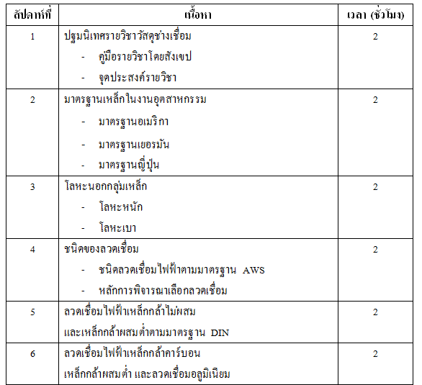
แผนจัดการเนื้อหา

Slide 7
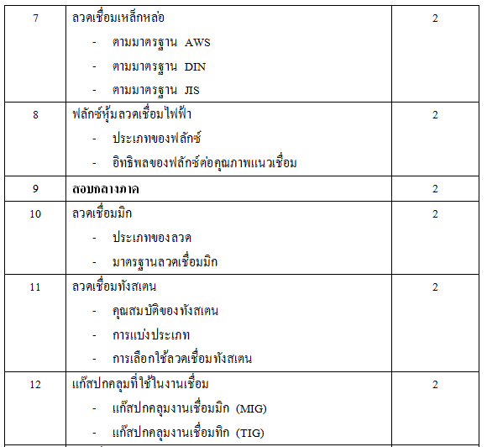
แผนจัดการเนื้อหา (ต่อ)

Slide 8
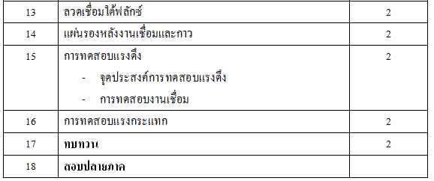
แผนจัดการเนื้อหา (ต่อ)

Slide 9
วัสดุอุปกรณ์ที่นักเรียนควรมี
สมุดจด
ปากกา, ดินสอ
ยางลบ, ไม้บรรทัด
ตำราประกอบการเรียน

Slide 10
การประเมินผล
ระดับคะแนน 80 - 100 คะแนน ได้ระดับผลการเรียน 4
ระดับคะแนน 75 - 79 คะแนน ได้ระดับผลการเรียน 3.5
ระดับคะแนน 70 - 74 คะแนน ได้ระดับผลการเรียน 3
ระดับคะแนน 65 - 69 คะแนน ได้ระดับผลการเรียน 2.5
ระดับคะแนน 60 - 64 คะแนน ได้ระดับผลการเรียน 2
ระดับคะแนน 55 - 59 คะแนน ได้ระดับผลการเรียน 1.5
ระดับคะแนน 50 - 54 คะแนน ได้ระดับผลการเรียน 1
ระดับคะแนน 0 - 49 คะแนน ได้ระดับผลการเรียน 0

